Slide 1
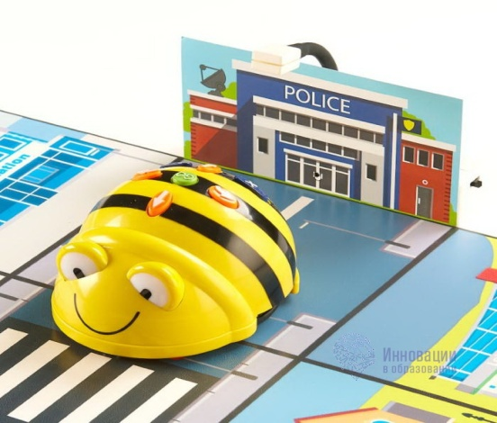
Межмуниципальный методический мост работников дошкольных образовательных организаций Западной группы районов Красноярского края Применение мини-робота Bee- Bot «Умная пчела» в работе с детьми с ОВЗ
МБДОУ Холмогорский детский сад «Домовенок»
Автор:
Кузнецова Т.В.,
воспитатель комбинированной группы

Slide 2
Актуальность: 1.Процесс обучения проходит эффективнее. 2.Помогает решать задачи речевого, познавательного, социально-коммуникативного, художественно – эстетического и физического развития; 3.Помогает развивать у детей память, воображение, творческие способности, логическое и абстрактное мышление 4.Отличный инструмент, который может применять педагог в работе родительского клуба, консультировании родителей дошкольников.

Slide 3
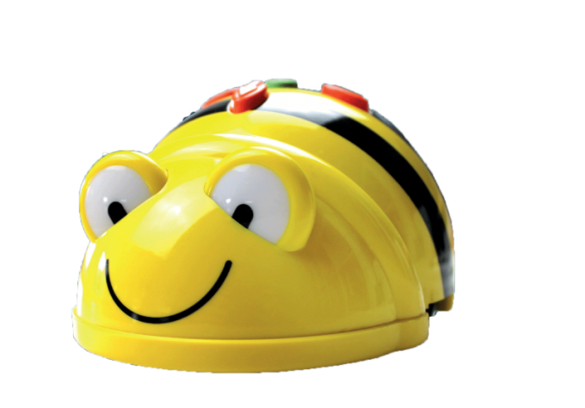
Цель:
Формирование познавательной активности детей дошкольного возраста с ОВЗ
Задачи:
1.Развивать интерес дошкольников к программированию с роботами Вee-Bot
2. Учить составлять схемы движения робота.
3. Воспитывать самостоятельность, инициативность, настойчивость
в достижении цели деятельности.

Slide 4
Методы и приемы : 1. Игровые ситуации; 2. Сюрпризный момент; 3. Сюжетные; 4. Загадывание загадок; 5. Квесты; 6. Путешествия; 7. Лабиринты; 8. Соревнования и т.д.

Slide 5
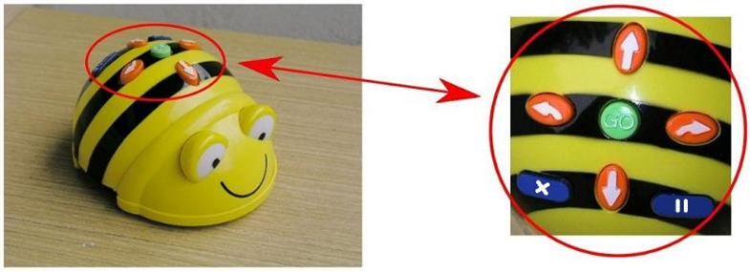
↑ | Вперед
↓ | Назад
← | Поворот налево на 90° (как по часовой стрелке, так и против)
→ | Поворот направо на 90°
II | Пауза продолжительностью 1 секунда (возможно задать паузу после выполнения одной команды перед началом другой)
Х | Очистить память (перед тем как программировать пчелу на следующие действия, нужно очистить память)
GO | Запустить программу (как только задан маршрут передвижения пчелы нажимаем кнопку СТАРТ)

Slide 6
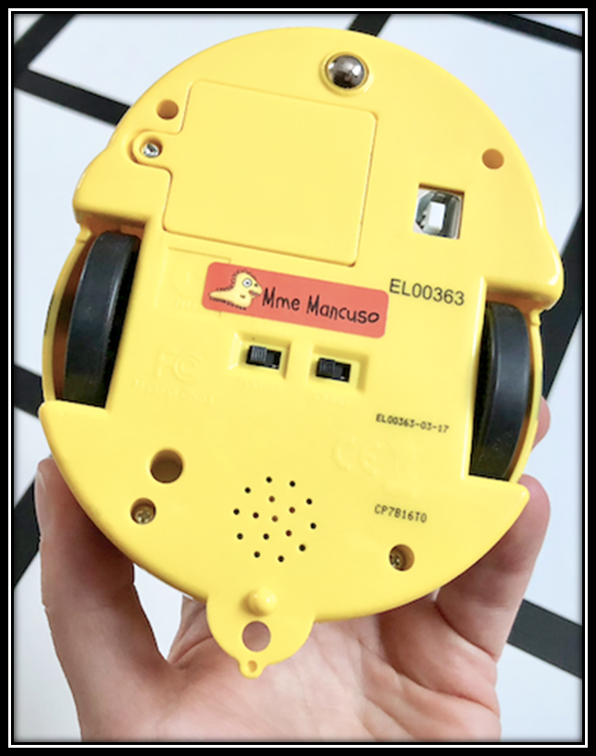
Кнопки на брюшке
«Гнездо для зарядки (USB)»,
«ОТКЛ. / ВКЛ.»,
«Электропитание»
«Звук»
необходимы для включения и отключения питания и звуковых сигналов.
USB charging socket | Гнездо для зарядки (USB)
OFF/ ON | ОТКЛ. / ВКЛ.
POWER | ЭЛЕКТРОПИТАНИЕ
SOUND | ЗВУК

Slide 7
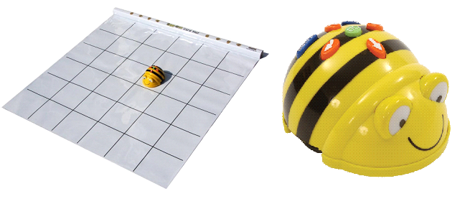
Дополнительное оборудование
Тематические коврики - «поля», позволяют придумать "Пчелке" разные приключения.
Игровые поля-коврики размечены на квадратные секторы, стороны которых равны одному шагу робота. Шаг команды линейного перемещения 15 см.
Самый вариативный коврик, это базовый. На нём нет изображений, он разделён на сектора. Один сектор, это 1 шаг пчёлки. Возможности этого коврика безграничны, он позволяет решать образовательные задачи по любой тематике.

Slide 8
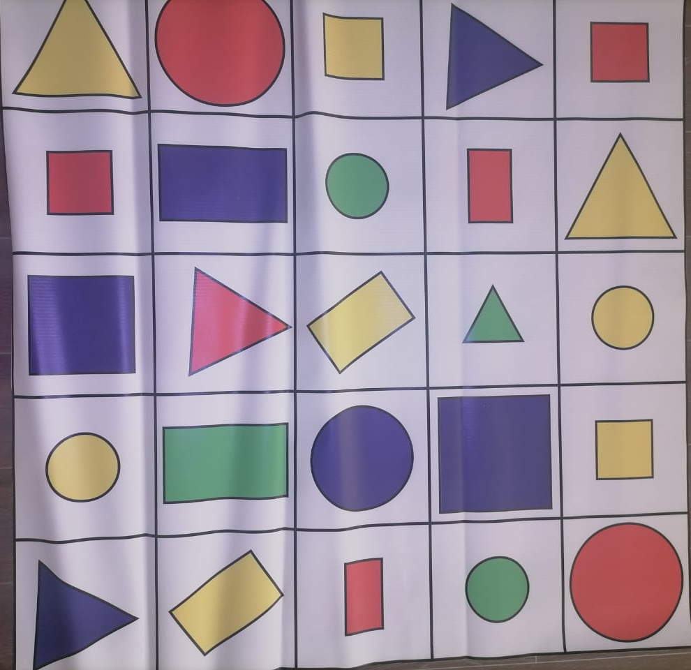
Коврик «Цвета и формы» знакомит детей с геометрическими формами, цветом, размером и положением на плоскости. Позволяет в увлекательной игровой форме повторять основные признаки геометрических объектов.

Slide 9
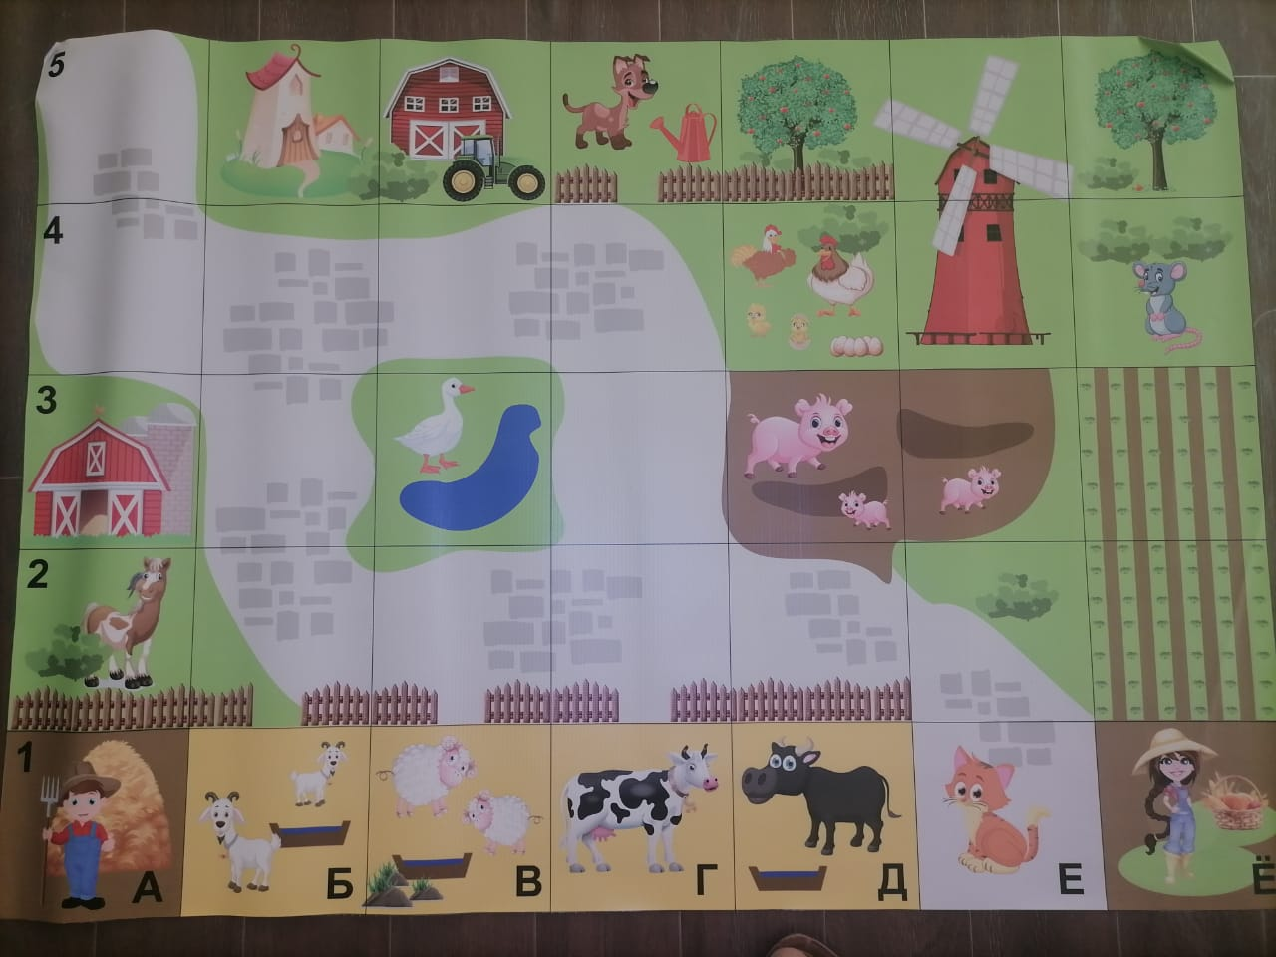
Коврик «Ферма» знакомит детей с жизнью на ферме, разными видами животных и сельскохозяйственных культур.

Slide 10
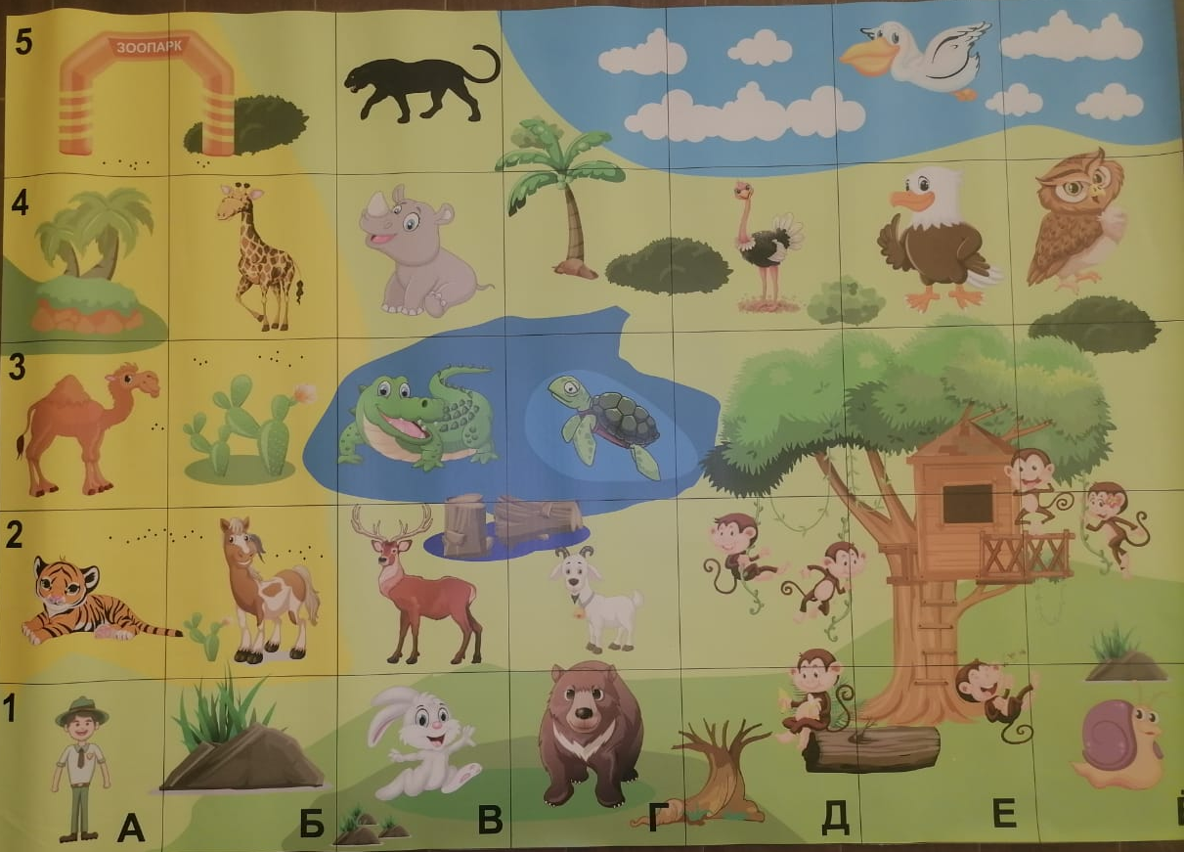
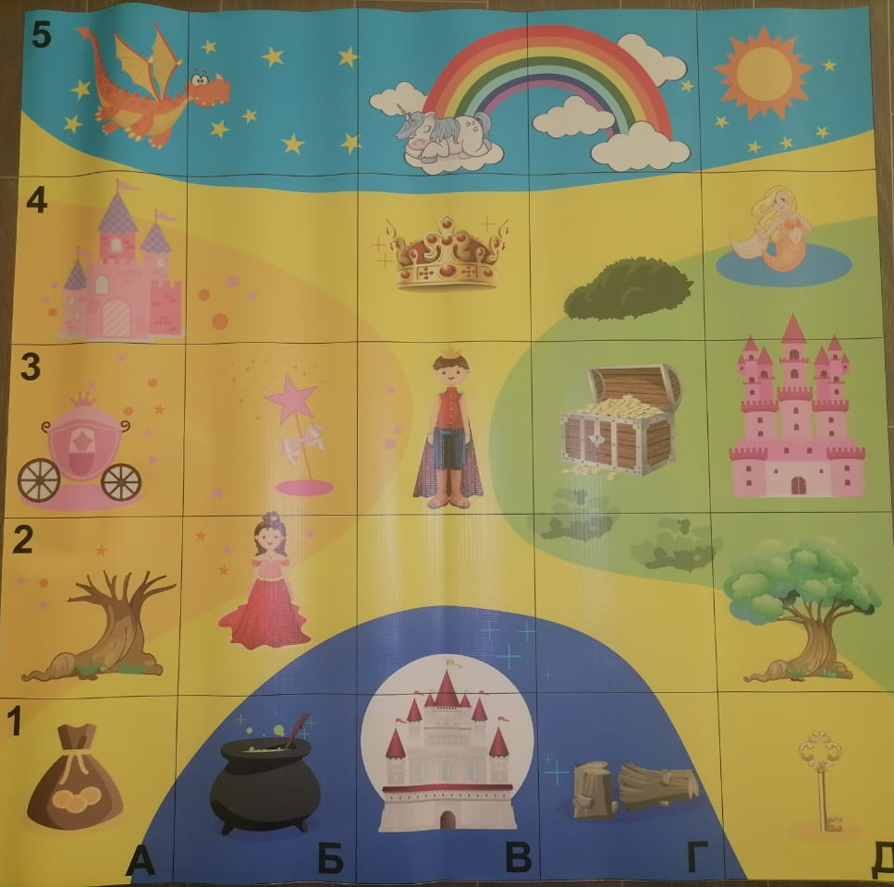
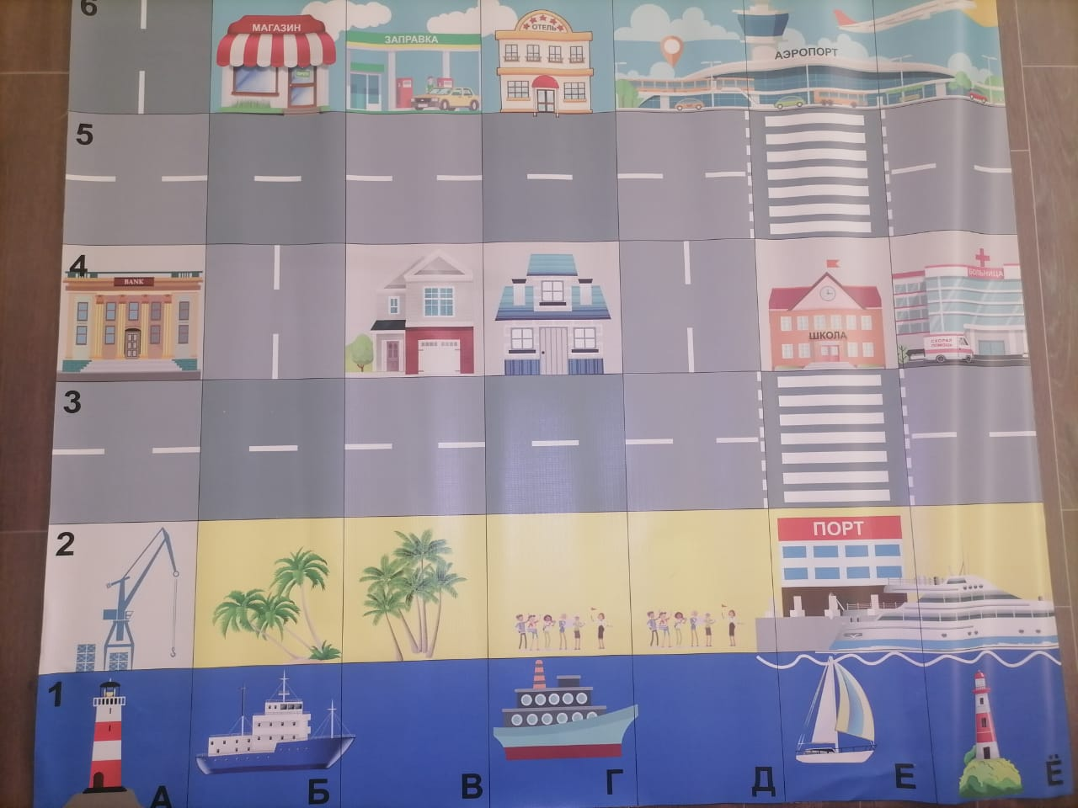
На коврике «Город» составляем несложные программы для мини-робота с использованием дорожных знаков.
Коврик «Сказка» развивает воображение, речевую активность детей.

Slide 11
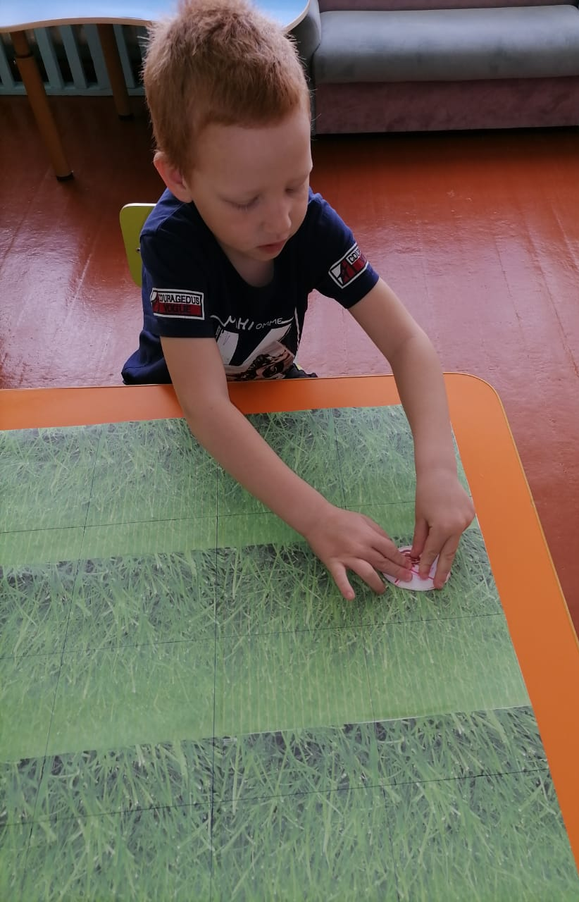
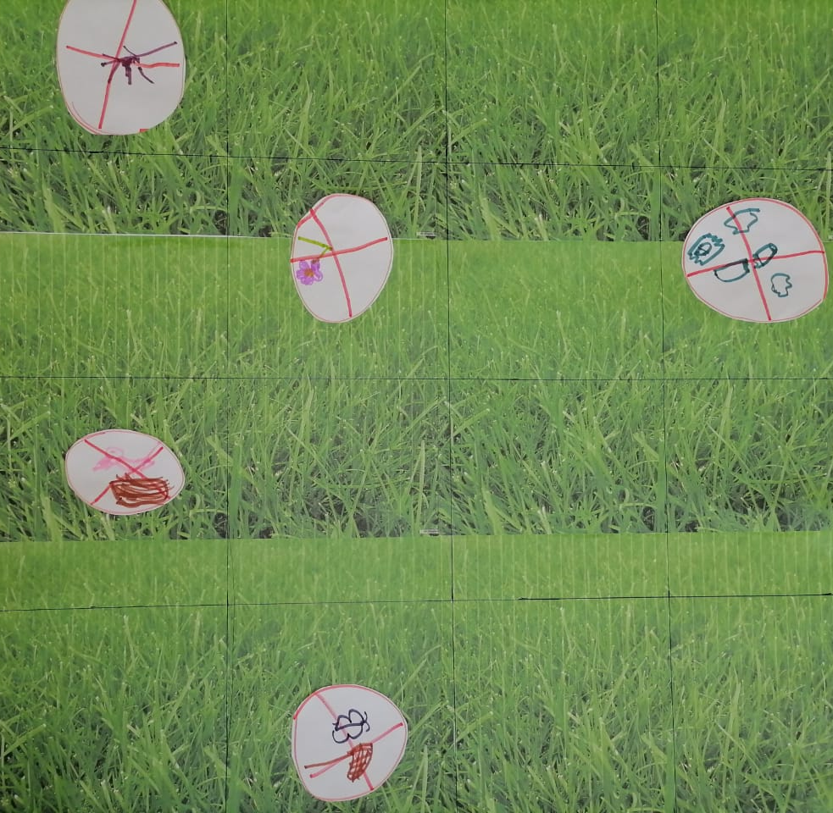
Коврик «Космос» выполнен в виде звёздного неба с изображением планет. Kоврик «футбольное поле», для игр и соревнований. Дети самостоятельно сделали коврик «Бережное отношение к природе».

